Slide 1
Calidad de Sistemas de Software
Sector de Software y Servicios informáticos (SSI) Nacional y las oportunidades para Emprendedores y PyMEs desde la Calidad

Slide 2
Agenda 21/10/2019
La industria del Software como emergente de la economía del conocimiento. Ecosistema de innovación del Software. Las Empresas de Base Tecnológica (EBTs)
Evolución desde el 2002 a la actualidad en Argentina
Oportunidades. Creación de empresas, dinamización de sectores de la economía agrícola/industral
Exportación de valor agregado (Value Shore-Value)
El papel de la Calidad en este marco

Slide 3
Economía del conocimiento
Según A. Toffler sistema de riqueza que utiliza el conocimiento como insumo para la creación de valor
La aplicación de conocimiento a través de la tecnología juega un papel central e impacta en distintos sectores de la economía. Ley de Moore
Su desarrollo depende de un ecosistema de innovación donde el sector académico, el estado, y las empresas se complementan para poner en valor el conocimiento.

Slide 4
Las empresas de Base Tecnológica (EBTs)
Un emergente de la aplicación del conocimiento en la economía son las EBT´s
Empresas que generan productos y servicios en base a la aplicación de conocimiento científico-tecnológico
Empresas dinámicas que generan productos y servicios de alto valor agregado con empleos muy bien remunerados.
Pero sobre todo dinamizan la economía a partir de difundir el conocimiento en el medio socio productivo

Slide 5
Como nace una Empresa de Base Tecnológica
Emprendedorismo como alternativa viable para el desarrollo profesional
Necesidad de desarrollo de Competencias emprendedoras y Acompañar el proyecto desde la idea al Plan de negocios (formación Universitaria, Incubadoras, Aceleradoras y otras instituciones de apoyo)
Detectar demandas insatisfechas y explotarlas comercialmente
Aprovechar la posibilidad de la innovación tecnológica (Plataformas móviles, tiempo real, Smart Cities, agricultura de precisión, bioinformatica, inteligencia artificial, producción 4,0, otras….)

Slide 6
Algunos datos del sector local
Ley de promoción del software desde el 2004 y actualmente Ley de la Economía del Conocimiento.
Crecimiento sostenido desde el 2002, a una tasa promedio del 20%
Deficit de Recursos Humanos formados en las disciplinas del sector. tiene menos del 0,3% de su población económicamente activa trabajando en este sector, y solo el 4% de sus estudiantes universitarios en carreras afines,
Existencia de un ecosistema de innovación Federal, con Universidades, Clusters y Polos Tecnológicos, y empresas dinámicas.
Empresas Globales de origen local como Auth0, Globant, BITGENIA, FRONTEC, Mercado Libre, entre otras

Slide 7
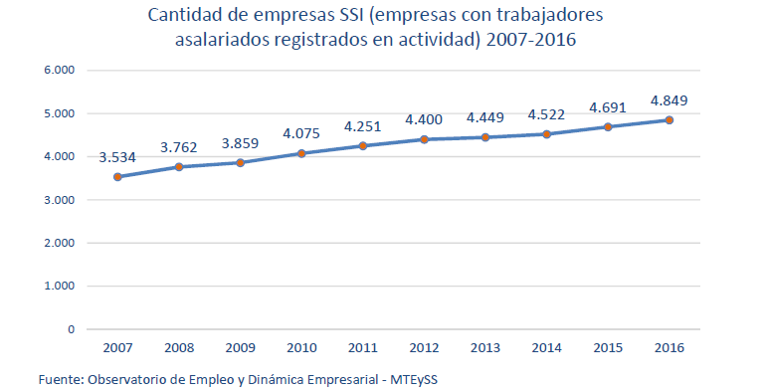
Evolución de cantidad de empresas

Slide 8
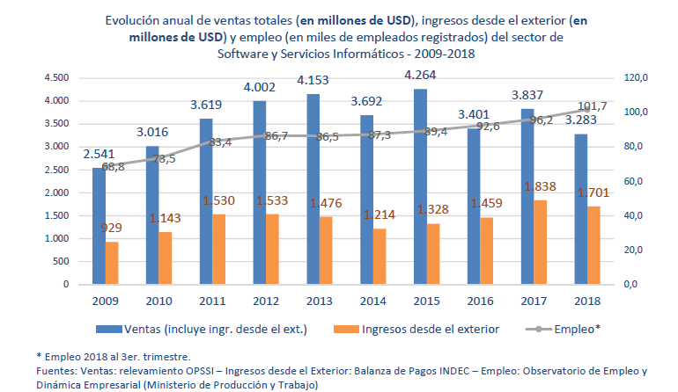
Exportaciones y empleo

Slide 9
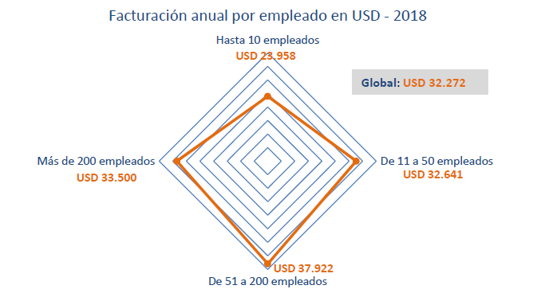
Situación de las empresas y salarios

Slide 10
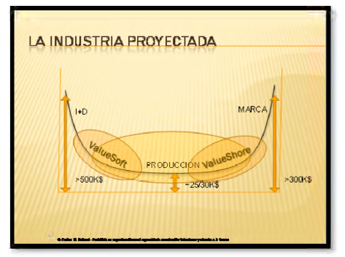
Value Shore-Value Soft (VS)
Reflexionemos sobre los casos de países periféricos que se convirtieron en lideres en el sector TICs. Irlanda, India, Israel (las 3Is).
Donde se agrega Valor
La Calidad como catalizador del Valor Agregado

Slide 11
Oportunidades en el mercado interno
Caso de Agricultura de Precisión, donde existe un mercado apto para recibir de nuevas soluciones TICs
Energía, integrando software para soluciones de explotación de Oil&Gas no convencional (Vaca Muerta)
Producción 4.0 en la industria en general
Bioinformática, y biomedicina
Smart Cities
Industria farmacéutica,
Otras….

Slide 12
Debilidades de una PyME de TICs
Captación y Retención de Recursos Humanos
Alta tasa de mortalidad
Acceso a Financiamiento
Poder de negociación frente a grandes empresas clientes
Escasos Recursos
Visibilidad en el Mercado

Slide 13
Los Recursos Humanos
Recurso clave en una empresa de TICs
El problema no es solo atraerlos, sino retenerlos
El crecimiento de la empresa se sustenta en el crecimiento y desarrollo de la estructura de RRHH.
Generar condiciones para contenerlos y brindar herramientas para su crecimiento

Slide 14
Exigencias del Mercado
Flexibilidad
Innovación permanente
Precios Bajos
Calidad
…

Slide 15
Como sobrevive una PyME de TICs en Argentina?
La importancia de las Redes y la complementación
Insistir y no abandonar el camino.
Fortalecer el Área Comercial
No competir solo en base a bajo costo
Contar con Profesionales altamente capacitados
La importancia de conocer el mercado
Y sobre todo, Mejora continua en los Procesos, y proyectar La CALIDAD en la Organización

Slide 16
Oportunidades para las PyMEs de TICs
Mercado Global de TICs en crecimiento
Desarrollo del mercado interno, impulsando la aplicación de TICs en la industria y servicios
Alta receptividad por parte de actores del Poder Político y Económico para desarrollar el Sector
Aplicación de TICs en sectores productivos, salud, educación, ect.
Aprovechar los talentos formados en Universidades locales para el desarrollo de productos y servicios de alto valor agregado.

Slide 17
La calidad como requisito para acceder a instrumentos de promoción de la Industria. Ley de Economia del Conocimiento en Argentina
Evolución de la Ley 25.922 - LEY DE PROMOCION DE LA INDUSTRIA DEL SOFTWARE. Esta Ley incluye los siguientes beneficios, entre otros:
i) Estabilidad fiscal por 10 años a partir de la entrada en vigencia de la ley.
ii) Crédito fiscal a cuenta del pago del IVA por el 70% de los gastos que las firmas hayan realizado en concepto de contribuciones patronales a la seguridad social.
iii) Desgravación del 60% del Impuesto a las Ganancias (este beneficio sólo alcanza a las empresas que acrediten gastos de investigación y desarrollo).
iv) Creación de un Fondo Fiduciario de la Industria del Software (FONSOFT)

Slide 18
Requisitos de Calidad para acceder al beneficio
1) Certificación de procesos
- CMM
- CMMI
- IRAM-ISO 9001 a través de las directrices indicadas en ISO/IEC 90003
- IRAM 17601 (CMMI (SEI))
- ISO/IEC 15504 (IRAM-ISO/IEC 15504)
2) Certificación de calidad de producto
- ISO/IEC 9126 (IRAM-ISO/IEC 9126)

